Slide 1
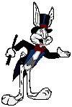

Trường Tiểu học Bắc Hưng
Đọc
Ngựa biên phòng
Lớp 4A
Người thực hiện: Đỗ Thị Tuyết

Slide 2
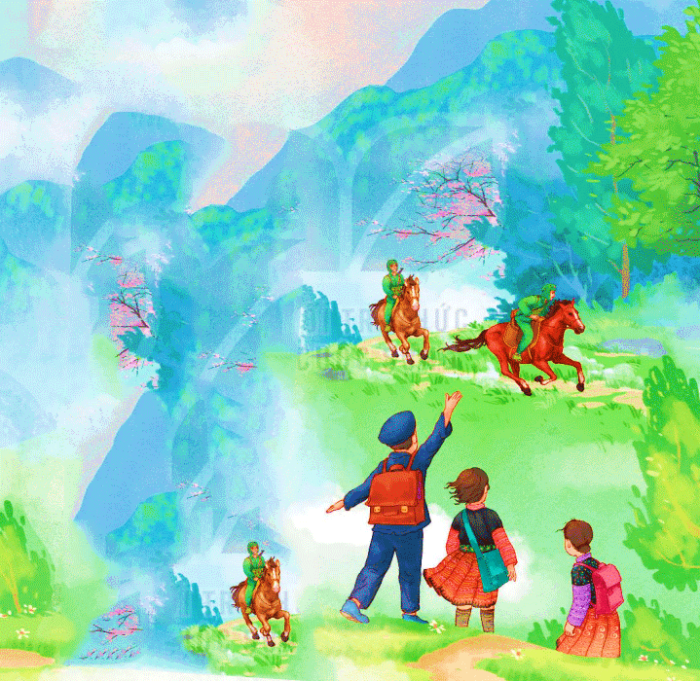
Quan sát tranh và đoán xem người trong tranh đang cưỡi ngựa là ai và họ đang làm gì.
Notes:
Ngoài thầy cô, cha mẹ chúng ta cần biết ơn, còn ai chúng ta cần biết ơn nữa? Để giải đáp câu hỏi này cô mời cả lớp cùng bắt đầu tìm hiểu bài đọc hôm nay nhé! GV giới thiệu và ghi tên bài học: Ngựa biên phòng

Slide 3

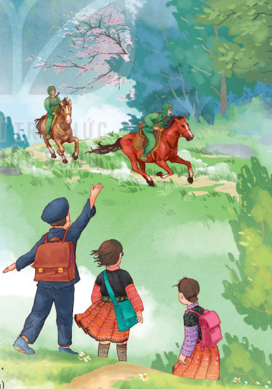
1
Chú bộ đội biên phòng
Rạp mình trên lưng ngựa
Ngựa phi nhanh như bay
Cả cánh rừng nổi gió.
3
Xong công việc trở về
Ngựa bước đi thong thả
Chú bộ đội đi bên
Tay vỗ về lưng ngựa.
2
Ngựa phăm phăm bốn vó
Như băm xuống mặt đường
Mặc sớm rừng mù sương
Mặc đêm đông giá buốt.
Chúng em trong bản nhỏ
Phơi thật nhiều cỏ thơm
Để mùa đông đem tặng
Ngựa biên phòng yêu thương...
(Phan Thị Thanh Nhàn)
Chân ngựa như sắt thép
Luôn săn đuổi quân thù
Vó ngựa như có mắt
Chẳng vấp ngã bao giờ.

Slide 4






Luyện đọc

Slide 5

Luyện đọc từ
- lưng Ngựa
- nổi gió
- rạp mình
- Sương mù

Slide 6


LUYỆN ĐỌC
Luyện đọc câu:
Chú bộ đội/ biên phòng
Rạp mình/ trên lưng ngựa/
Ngựa phi nhanh/ như bay/
Cả cánh rừng/ nổi gió.//

Slide 7


Đọc thầm khổ thơ 1 và trả lời câu hỏi :
Câu 1: Chú bộ đội biên phòng đang làm nhiệm vụ gì? Theo em, công việc đó vất vả, gian khổ như thế nào?
1
Chú bộ đội biên phòng
Rạp mình trên lưng ngựa
Ngựa phi nhanh như bay
Cả cánh rừng nổi gió.
+ Các chú bộ đội biên phòng đang cưỡi ngựa đi tuần tra để bảo vệ vùng biên giới. Công việc này rất vất vả vì bất kể lúc nào (đêm khuya, sáng sớm) và dù thời tiết xấu thế nào (sớm rừng mù sương, đêm đông giá buốt) các chú vẫn phải làm nhiệm vụ được phân công.

Slide 8

Đọc thầm khổ thơ 2,3 và trả lời câu hỏi :
2,3
Ngựa phăm phăm bốn vó
Như băm xuống mặt đường
Mặc sớm rừng mù sương
Mặc đêm đông giá buốt.
Chân ngựa như sắt thép
Luôn săn đuổi quân thù
Vó ngựa như có mắt
Chẳng vấp ngã bao giờ.
2
Câu 2: Hình ảnh ngựa biên phòng được miêu tả thế nào? Hình ảnh đó gợi cho em cảm nghĩ gì?

Slide 9
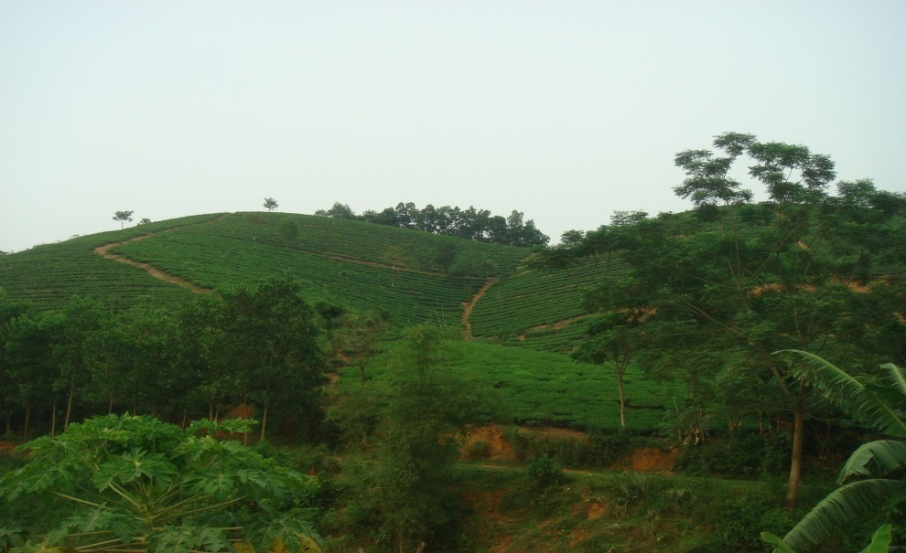
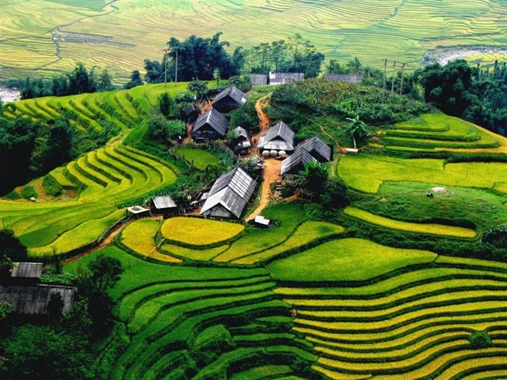
Nơi các chú bộ đội đi tuần tra

Slide 10
3
Câu 3: Chi tiết nào cho thấy chú bộ đội và các bạn nhỏ vùng biên giới rất yêu quý ngựa biên phòng?
+ Những hình ảnh đấy gợi cảm nghĩ ngựa biên phòng rất đẹp, khỏe mạnh, dẻo dai, hùng dũng, oai phong, gan dạ,...
+ Tình yêu thương ngựa biên phòng của các chú bộ đội: xong việc tuần tra trở về các chú cho ngựa đi thong thả, tay chú vỗ về ngựa đầy yêu thương.
+ Tình yêu thương ngựa biên phòng của các bạn nhỏ vùng biên giới: đi cắt và phơi nhiều cỏ thơm để mùa đông cho các chú ngựa biên phòng

Slide 11
Đọc thầm khổ thơ 4,5 và trả lời câu hỏi :
Xong công việc trở về
Ngựa bước đi thong thả
Chú bộ đội đi bên
Tay vỗ về lưng ngựa.
Chúng em trong bản nhỏ
Phơi thật nhiều cỏ thơm
Để mùa đông đem tặng
Ngựa biên phòng yêu thương...
4,5
4
Câu 4: Theo em, vì sao ngựa biên phòng được yêu quý như vậy?

Slide 12
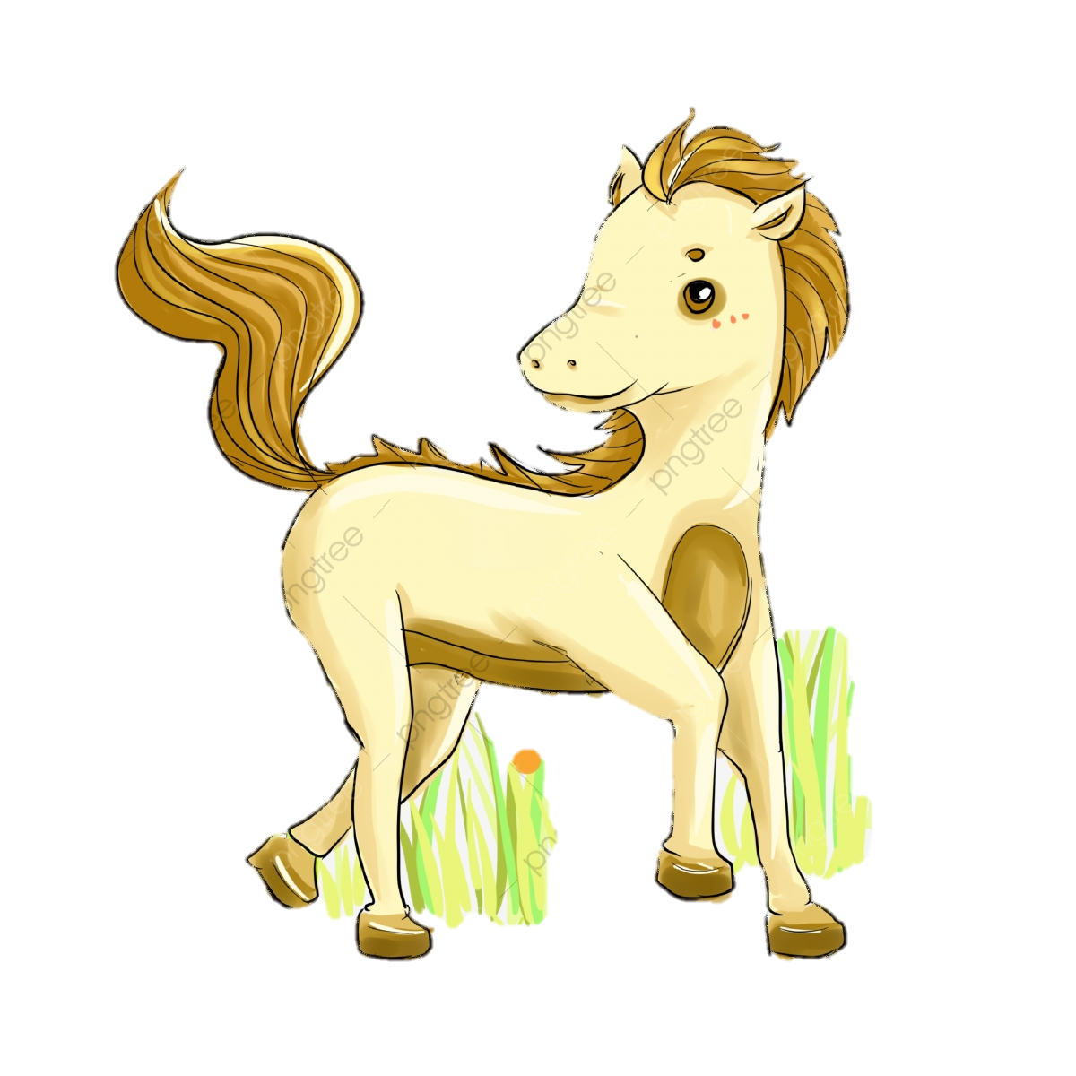
3
Câu 5: Bài thơ này có ý nghĩa gì? Chọn câu trả lời dưới đây hoặc nêu ý kiến của em?
Ca ngợi tình cảm và việc làm của các bạn nhỏ đối với ngựa biên phòng.
Nhắc chúng ta không quên công lao của những chủ ngựa biên phòng
Khuyên chúng ta biết ơn các chiến sĩ biên phòng bảo vệ biên cương của Tổ
Bài thơ này có ý nghĩa: Nhắc chúng ta không quên công lao của những chủ ngựa biên phòng.Chọn B

Slide 13
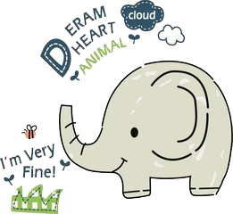
NỘI DUNG
Bài thơ: Nhắc chúng ta không quên đóng góp của các chú ngựa biên phòng và khuyên chúng ta biết ơn các chiến sĩ biên phòng bảo vệ biên cương của Tổ quốc

Slide 14

CHÚC CÁC EM HỌC TẬP TỐT!
CHÀO CÁC EM

